Slide 1


Projeto interdisciplinar Módulo 16
Trabalho realizado por : Marco Henriques e André Custódio

Slide 2

Estrutura de apresentação
Introdução
Objetivos
Cronograma inicial
Redes
SGBD
Diagrama
Website
Aplicação Admin
Cronograma final
Conclusão
Web grafia

Slide 3
Introdução

Slide 4
Objetivos
Criar um site de gestão em ASP.NET para gerir funcionários, produtos e encomendas.
Encriptar palavras-chave com o RSA no C#;
Desenvolver uma base de dados em SQL server.
Criar uma rede para os dois edifícios da empresa Veste Bem.
Criar uma rede virtual para interligar os dois edifícios.
Desenvolver com recurso ao Cisco Packet Tracer o diagrama da rede.
Atribuir os IPs a cada ponto de rede.
Criar Vlans entre os departamentos da sede de Secção de Vendas e a Direção.
Estabelecer a ligação entre a sede e a sucursal de setúbal.

Slide 5
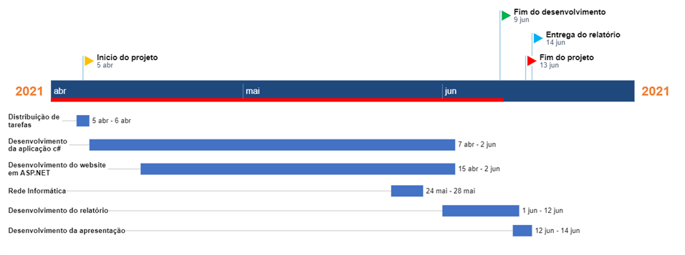
Cronograma inicial

Slide 6
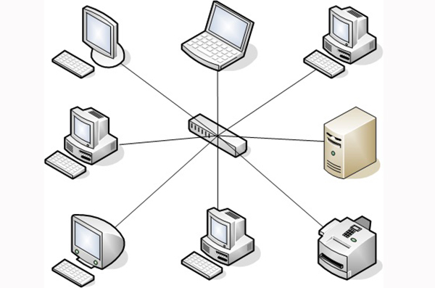
Redes Topologia adotada - Estrela
Vantagens:
Limita o impacto de falhas
Gestão centralizada
Maior desempenho e segurança
Desvantagens:
Maior custo
Dependência do dispositivo central

Slide 7
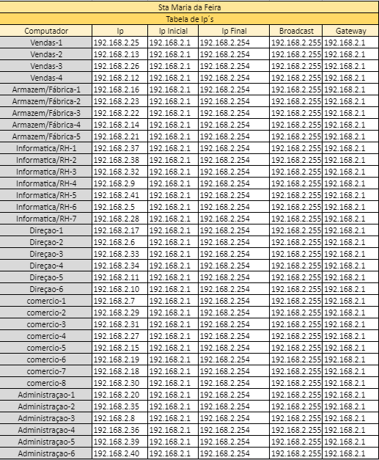
Tabela de Ips Sta . Maria da Feira

Slide 8
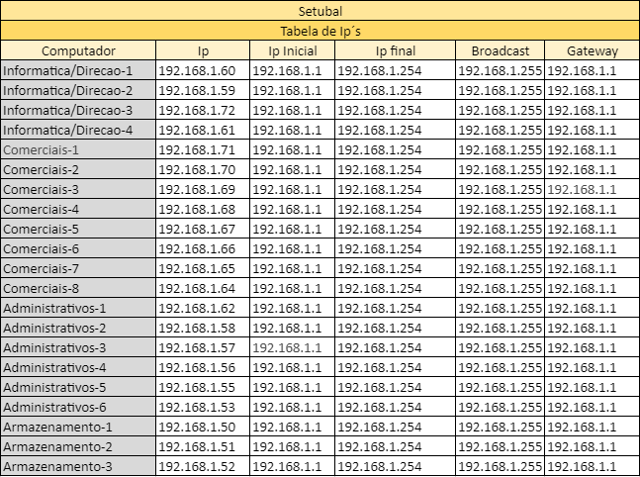
Tabela de Ips Setúbal

Slide 9
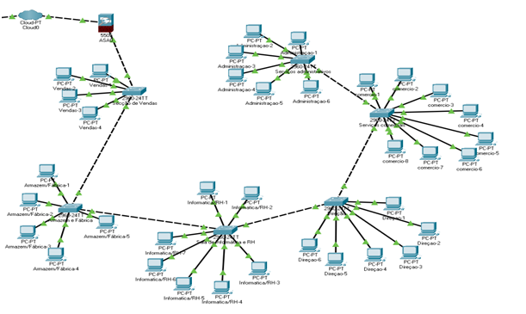
Mapeamento da delegação de Sta. Maria da Feira

Slide 10
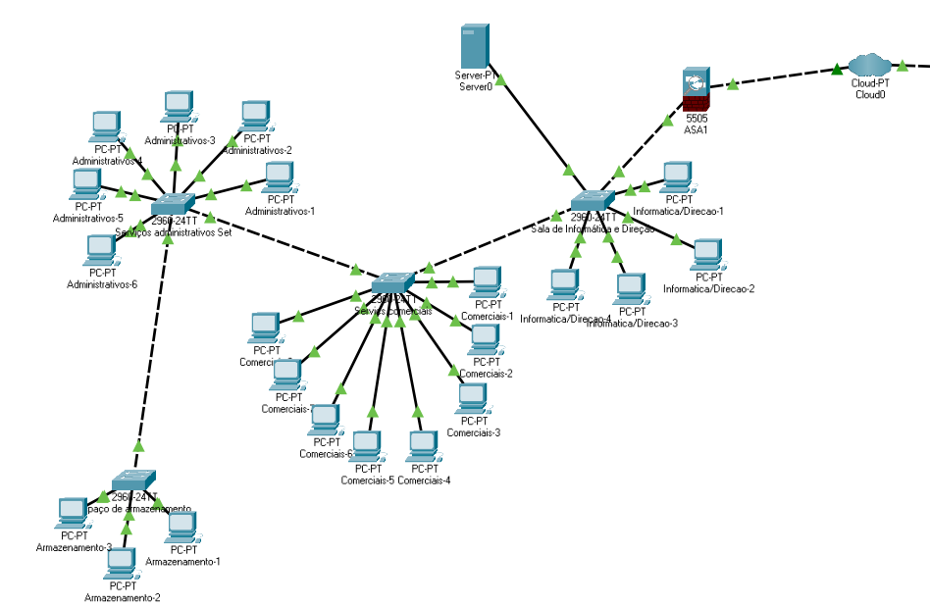
Mapeamento da delegação de Setúbal

Slide 11
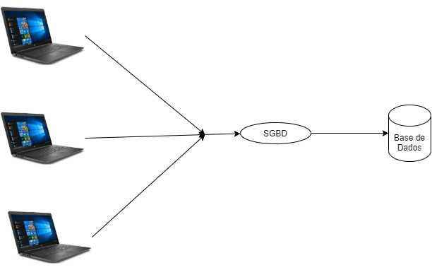
SGBD
Notes:
O Sistema de Gestão de Bases de Dados é um software que gere o armazenamento, manipulação, pesquisa e organiza os dados existentes na base de dados.
Com o SGBD podemos Inserir, Editar e Apagar.
Objetivos da SGBD evitar erros, poupar espaço de memória, evitar perda de tempo e facilitar na pesquisa.

Slide 12
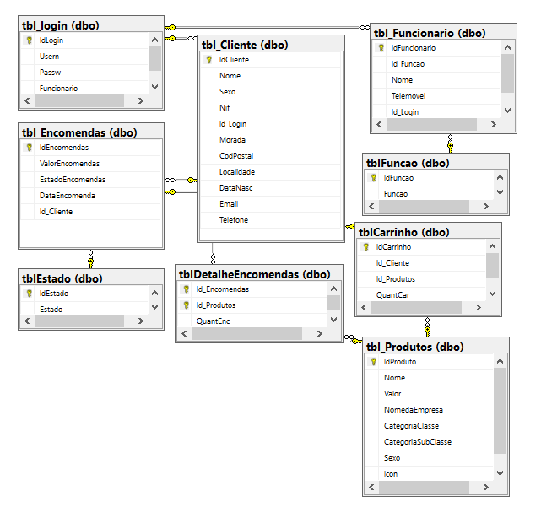
Diagrama

Slide 13
Website

Slide 14
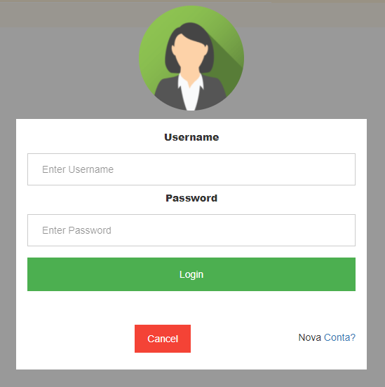
Modal Login

Slide 15
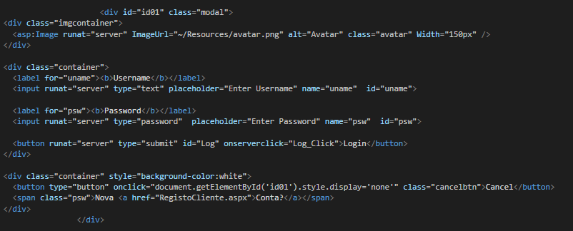
Modal Login (Source)

Slide 16
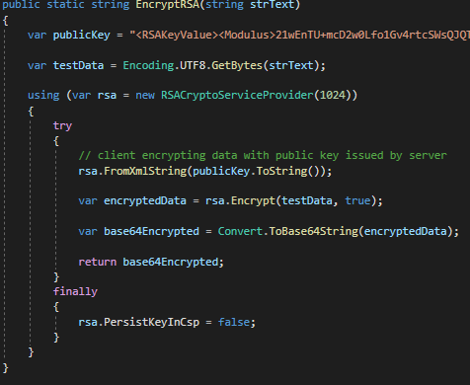
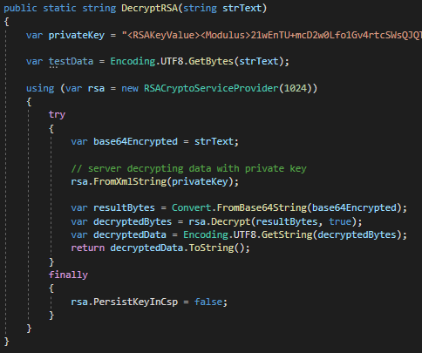
Encriptação e desencriptação da password

Slide 17
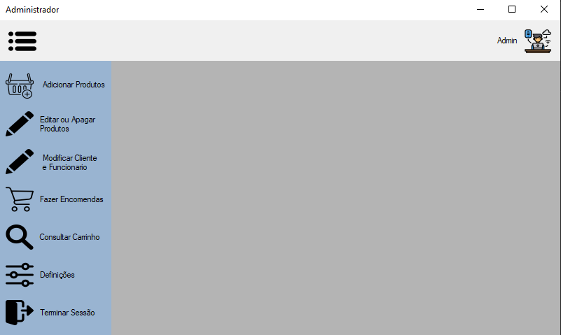
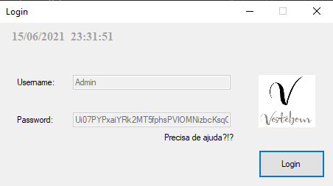
Aplicação do Funcionário

Slide 18
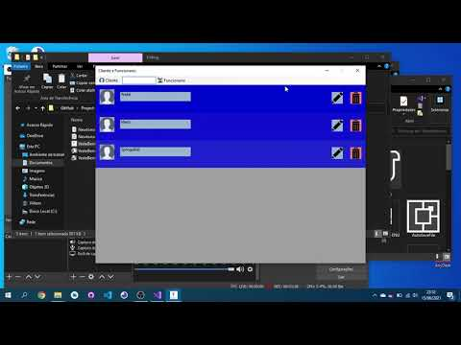
Demonstração da aplicação do Funcionário

Slide 19
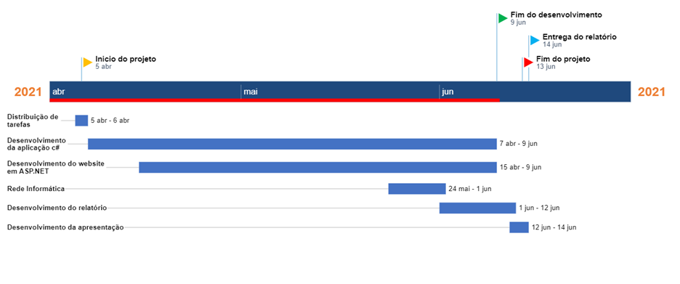
Cronograma Final

Slide 20






Recursos Utilizados

Slide 21

Conclusão

